Slide 1
МИНИСТЕРСТВО НАУКИ И ВЫСШЕГО ОБРАЗОВАНИЯ РЕСПУБЛИКИ КАЗАХСТАН
СЕВЕРО-КАЗАХСТАНСКИЙ УНИВЕРСИТЕТ
ИМ. М. КОЗЫБАЕВА
ФАКУЛЬТЕТ ИНЖЕНЕРИИ И ЦИФРОВЫХ ТЕХНОЛОГИЙ
КАФЕДРА "ИНФОРМАЦИОННО-КОММУНИКАЦИОННЫЕ ТЕХНОЛОГИИ"
ТВОРЧЕСКИЙ ЭКЗАМЕН
ПО ДИСЦИПЛИНЕ "ПРОТОКОЛЫ И ИНТЕРФЕЙСЫ КОМПЬЮТЕРНЫХ СИСТЕМ"
Выполнил: студент группы ИС-22 Нурмашева А. А
Петропавловск, 2024

Slide 2
Актуальность
В последние годы мы наблюдали рост стресса и тревоги в обществе, вызванный различными факторами, включая глобальные кризисы и изменения в образе жизни. Пандемия COVID-19 еще более усилила эту тенденцию, создавая повышенный спрос на психологическую помощь.
Несмотря на растущую потребность в психологической поддержке, доступ к ней ограничен для многих людей из-за географических, финансовых или других причин.
Один из способов обеспечения доступа к качественной психологической помощи для всех - это развитие онлайн-платформ и технологий, которые были бы доступны и адаптированы для различных групп людей, независимо от их местоположения или финансового положения.
Прежде всего, необходимо создать доступные и удобные онлайн-платформы, которые бы позволяли клиентам свободно общаться с психологами через видеозвонки, чаты или аудио-консультации. Эти платформы должны быть легко доступны через компьютеры, смартфоны или другие устройства с доступом в интернет.
Кроме того, важно разработать гибкую систему тарифов и оплаты, чтобы психологическая помощь была доступной для людей с разным уровнем дохода. Это может включать в себя возможность выбора разных тарифных планов, сниженные ставки для нуждающихся и возможность бесплатных или субсидированных консультаций для людей в трудной жизненной ситуации.

Slide 3
Важно обеспечить качество услуг путем обучения и сертификации психологов, работающих на онлайн-платформах, и разработки стандартов оказания услуг. Это поможет гарантировать, что клиенты получают качественную и эффективную помощь, независимо от того, где они находятся или сколько они могут себе позволить заплатить.
Исследование, проведенное в 2023 году Университетом Стэнфорда, сравнило эффективность онлайн-психологической помощи с традиционными методами консультирования. В рамках исследования более 500 участников, испытывавших симптомы депрессии и тревоги, были случайным образом разделены на две группы: одной группе предоставлялась онлайн-терапия через видеозвонки, а другой - традиционные личные консультации с психологом.
Результаты исследования показали, что уровень улучшения симптомов депрессии и тревоги был сопоставим в обеих группах. То есть, онлайн-психологическая помощь оказалась не менее эффективной, чем традиционные методы консультирования, что подтверждает ее значимость и актуальность в современном мире.
Наше исследование направлено на разработку инновационных подходов к онлайн-психологической помощи, учитывающих специфику потребностей клиентов и стремящихся к максимальной эффективности и доступности.

Slide 4
2. Цель и задачи
Цель | Задачи
Выявить основные препятствия в доступе к психологической помощи онлайн. | Анализировать различные факторы, такие как географическое расположение, финансовое положение и технические ограничения, которые могут ограничивать доступность психологической помощи через онлайн-платформы.
Исследовать эффективность существующих онлайн-платформ и методов консультирования. | Оценить качество и результативность различных онлайн-платформ и подходов к предоставлению психологической помощи с целью выявления наиболее эффективных методов.
Разработать модель доступной и качественной психологической помощи онлайн. | На основе выявленных препятствий и результатов анализа существующих платформ разработать модель, которая бы обеспечивала максимальную доступность и качество психологической помощи онлайн.
Провести экспериментальное тестирование разработанной модели. | Проверить эффективность и удовлетворенность клиентов с помощью проведения пилотного тестирования разработанной модели психологической помощи онлайн на выборке клиентов с разными потребностями и ограничениями.
Оценить результаты и сформулировать рекомендации. | Проанализировать результаты экспериментального тестирования и на основе них сформулировать рекомендации для улучшения практики онлайн-психологической помощи и ее дальнейшего развития.

Slide 5
3. Практическая значимость
Улучшение доступности психологической помощи: Результаты исследования помогут разработать и внедрить эффективные онлайн-платформы, что сделает психологическую помощь более доступной для людей в различных географических и социальных условиях.
Повышение качества услуг: Исследование поможет выявить наиболее эффективные методы онлайн-консультирования и разработать стандарты предоставления психологической помощи, что способствует улучшению качества услуг и повышению удовлетворенности клиентов.
Экономическая эффективность: Оптимизация процесса предоставления психологической помощи онлайн может привести к снижению затрат на обслуживание клиентов и улучшению эффективности использования ресурсов, что имеет экономическую значимость.
Расширение возможностей обслуживания: Благодаря разработанным моделям и технологиям психологической помощи онлайн, становится возможным достижение новых групп клиентов, которые ранее имели ограниченный доступ к подобным услугам, таких как люди с ограниченной подвижностью или живущие в отдаленных районах.

Slide 6
4. Сравнительный анализ аналогичных проектов
Характеристика | Сайт
 | sezim | betterhelp | prusakova
Целевая аудитория | 14+ | 12+ | 16+
Сервисы | Специалисты, блог, бизнесу, свяжитесь с нами, выбор языка, регистрация, подобрать психолога | Бизнес, о нас, вопросы и ответы, отзывы, советы, найти психолога, онлайн-терапия, контакты, карьера | Психологи, записаться, вебинар, о сервисе
Навигация | Расположение меню доступно и понятно | Расположение меню доступно и понятно | Расположение меню доступно и понятно
Логотип и его тип | Логотип не соответствует тематике, эмблема и надпись | Логотип соответствует тематике, эмблема и надпись | Логотип не соответствует тематике, эмблема и надпись
Коэффициент привлекательности | 8/10 | 9/10 | 7/10
Адаптивность | Компьютер, ноутбук, смартфон: корректно | Компьютер, ноутбук, смартфон: корректно | Компьютер, ноутбук, смартфон: корректно
Производительность | 64/100 | 78/100 | 68/100
Скорость загрузки | 5,2 сек | 1,4 сек | 1,12 сек

Slide 7
Сервисы Коэффициент посещаемости сайта: https://parsesite.ru/ru/cost/sez.im
Производительность: https://tools.pingdom.com/

Slide 8
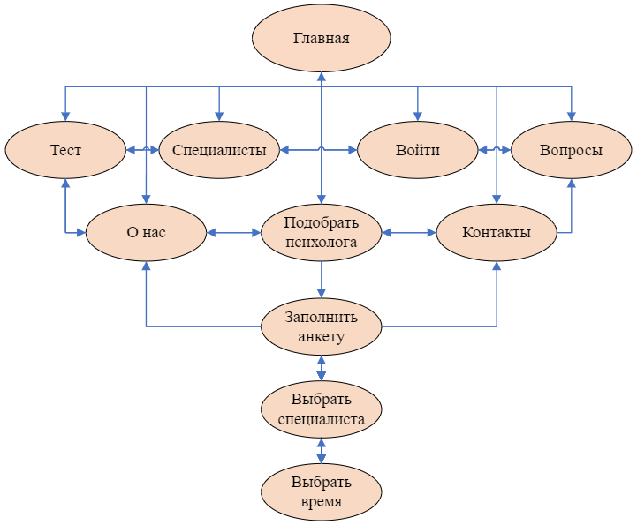
5. Структурная схема

Slide 9
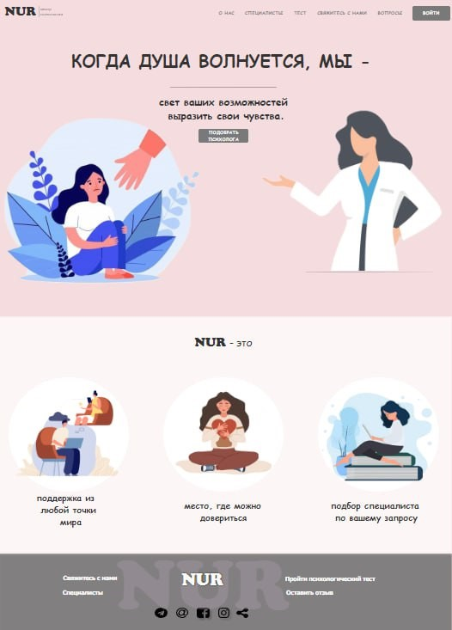
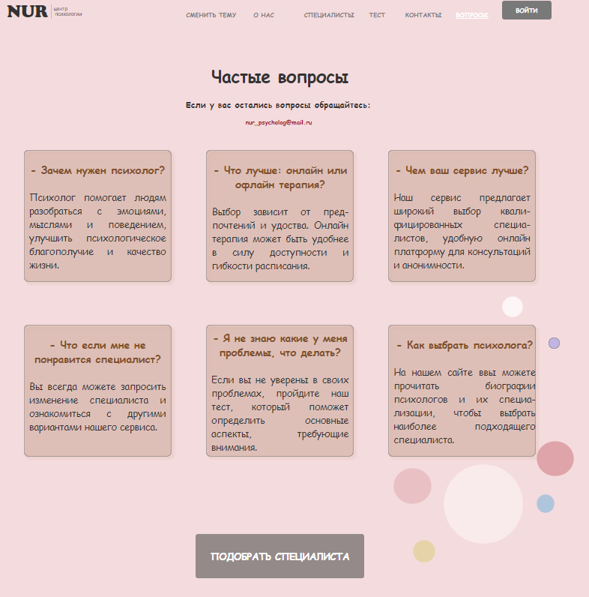
6. Скрины основных интерфейсов

Slide 10
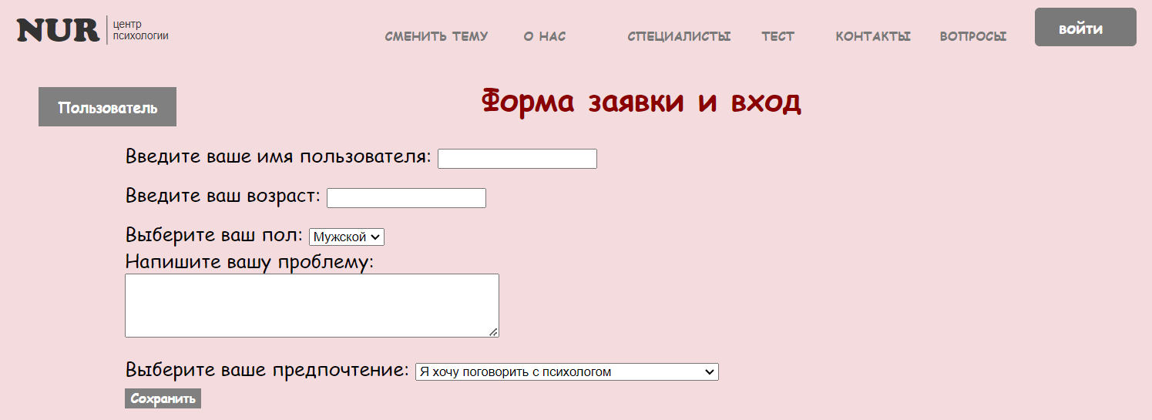

Slide 11
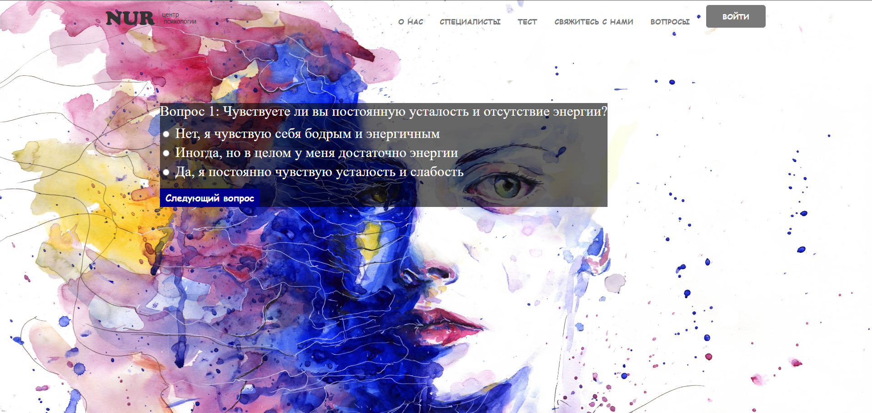

Slide 12
